Slide 1
Klasifikácia číslic pomocou knižnice Keras
Lukáš Telvák

Slide 2
Úvod
Pomocou datasetu klasifikovať správnu číslicu
Použitá Konvolučná neurónová sieť
Otestovanie správnosti určovania na testovacích dátach

Slide 3
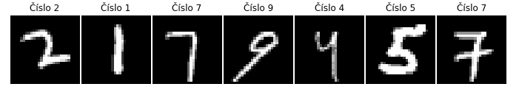
Popis datasetu
Dataset ručne písaných čísiel
Obsahuje 60000 trenovacích dát a 10000 testovacích dát
Každé číslo je reprezentované ako čiernobiely obrázok o veľkosti 28x28

Slide 4
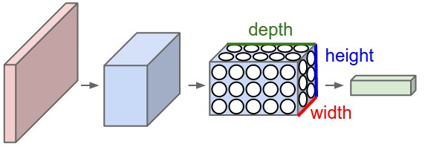
Použitá neurónová sieť
Konvolučná neurónová sieť predpokladá na vstupe obrázky
Na začiatku je potrebné zadať tri údaje: šírka, výška a hĺbka obrázku

Slide 5
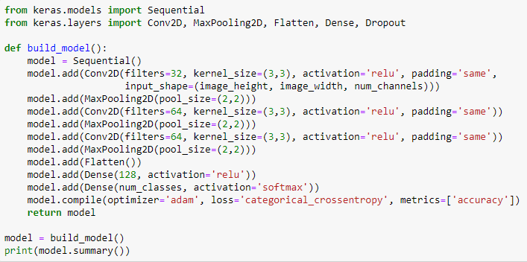
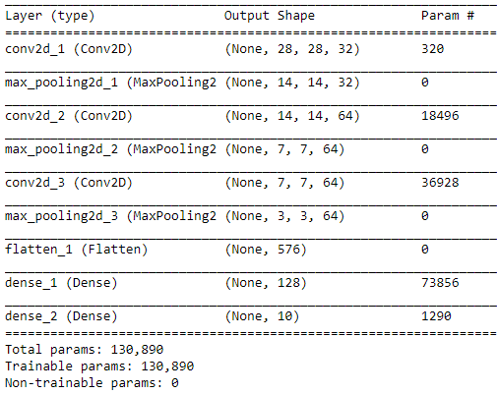
Konvolučná neurónová sieť

Slide 6

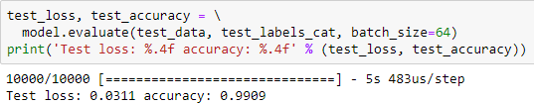
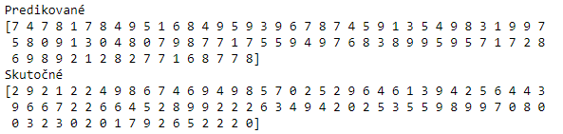
Trénovanie a výsledky

Slide 7
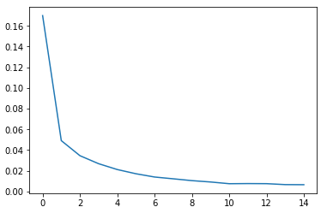
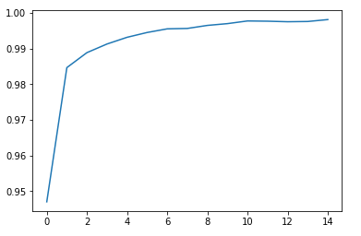
Chyba a presnosť výpočtu
Chyba výpočtu
Presnosť výpočtu

Slide 8
Záver
Trénovanie prebehlo vo všetkých predom nastavených epochách
Presnosť aj chyba výpočtu ustálená od 10 epochy
Výsledná presnosť dosiahla úroveň 99%

Slide 9
Použité zdroje
https://keras.io/getting-started/sequential-model-guide/
https://keras.io/layers/core/
https://www.raywenderlich.com/188-beginning-machine-learning-with-keras-core-ml
http://ibooks.sk/publ/13oravec/PDF/Kap11.pdf

